Slide 1
История одного камня
архивный отдел
г.Саянск
2023 год

Slide 2
«Встретимся у Камня…». Любой житель Саянска сразу поймет, о чём идет речь. «Сквер Первостроителей» - таково официальное название одного из уютных уголков нашего города, но многие называют его просто – «Камень»

Slide 3
Саянским поселковым Советом народных депутатов утверждено решение № 29 от 9.04.1980 года «О закладке монумента первостроителям в честь 10-летия Саянска» на площади между домами №№ 2 и 3. Мраморный камень был доставлен из Слюдянки силами Ново-Зиминской ТЭЦ (кстати, его «младший брат» украшает территорию Ново-Зиминской ТЭЦ) и долгие годы располагался у дома № 2, первого дома города Саянска. Вес мраморного гиганта составил около 7 тонн.
Митинг, посвященный закладке дома № 2 (будущий микрорайон Юбилейный)
Решение Саянского поселкового Совета народных депутатов

Slide 4
Было принято решение о благоустройстве сквера Первостроителей и перемещении туда камня. Событие приурочено к 30-летию со дня основания Саянска
Ремонтные работы в сквере Первостроителей, 2000 год

Slide 5
21 апреля 2000 года на торжественном митинге из стены дома №2 микрорайона Юбилейный была вынута капсула с обращением первостроителей к жителям города 2000 года. Продолжением митинга стало торжественное открытие обновленного сквера Первостроителей. Центром сквера стал тот самый камень, для которого создали новый постамент, в основании которого, в нише, была заложена капсула с письмом-обращением к жителям 2020 года.
Выемка капсулы из станы дома № 2 микрорайона Юбилейный
Обращение к жителям зачитывает директор гимназии № 1 Безродных О.В.

Slide 6
Закладка капсулы с обращением к жителям 2020 года
21.04.2000г.
Сквер первостроителей, камень. 21.04.2000г.

Slide 7
7 августа 2020 года, в честь 50-летия Саянска, в сквере Первостроителей состоялось торжественное открытие скульптуры Ефиму Славскому – министру среднего машиностроения СССР, при участии которого был построен город Саянск, химкомбинат и Ново-Зиминская ТЭЦ. Тогда же была вынута капсула с посланием к жителям города из 2000 года. В продолжение традиции в «капсулу времени» поместили письмо-обращение к жителям 2040 года, а саму капсулу вернули в нишу в постаменте, на котором красуется всё тот же камень.
Закладка «капсулы времени» с обращением к жителям 2040 года
07.08.2020г.

Slide 8
Наш любимый «Камень» - многолетний свидетель истории города, он хранитель секретов, мечтаний и грандиозных планов. Сквер – уютное место отдыха для горожан

Slide 9
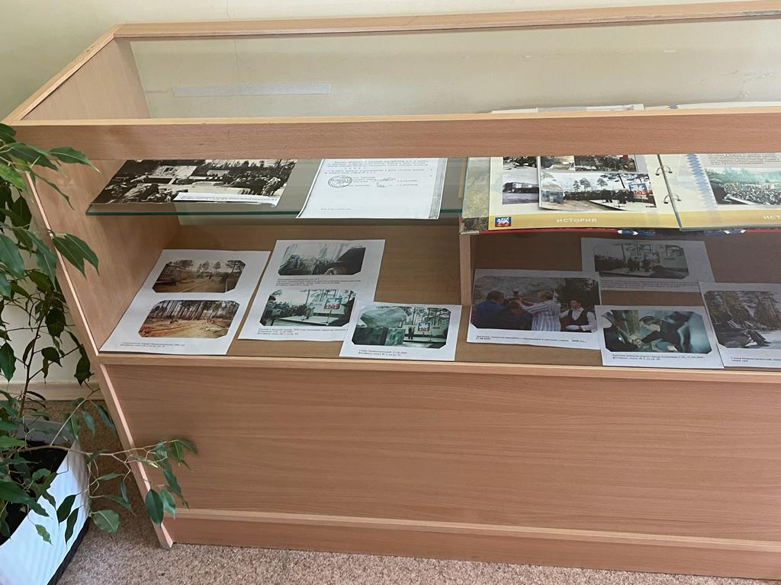
В архивном отделе действует тематическая выставка

